Slide 1
第四章 Vim编辑器
计算机学院
王书芹

Slide 2
本章学习目标
熟悉Vim编辑器的工作模式
熟悉Vim命令模式和末行模式的命令
熟悉Vim编辑器的选项设置

Slide 3
目录
4.1 Vim编辑器简介
4.2 Vim编辑器的主界面
4.3 末行模式命令
4.4 命令模式命令
4.5 Vim操作技巧
4.6 范例
4.7 小结

Slide 4
4.1 Vim编辑器简介
4.1.0 gedit 图形化文本编辑器
4.1.1 Vim编辑器概述
4.1.2 Vim编辑器的工作模式
返回本章目录

Slide 5
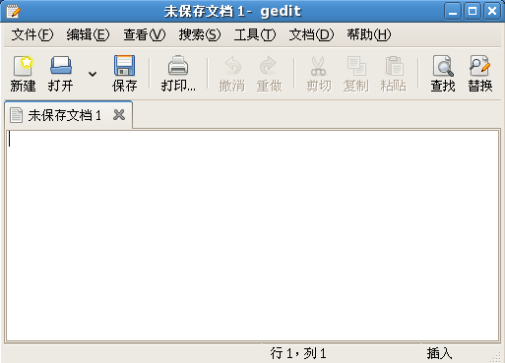
4.1 Vim编辑器简介
4.1.0 gedit 图形化文本编辑器
点击“应用程序”→“附件”→ “文本编辑器”。
在 shell 提
示下键入
gedit 来启
动 gedit。
gedit 只能
在图形化
桌面环境
中运行。

Slide 6
4.1 Vim编辑器简介
4.1.1 Vim编辑器概述
用户在使用计算机的时候，往往需要建立自己的文件，无论是一般的文本文件、数据文件，还是编写的源程序文件，这些工作都离不开编辑器。
Linux系统提供了一个完整的编辑器家族系列，可分为两大类：
  行编辑器(Ed、Ex)
  全屏幕编辑器(vi、Emacs(发音为EE-maks))

Slide 7
4.1 Vim编辑器简介
vi 是 Linux 系统的第一个全屏幕交互式编辑程序，它从诞生至今一直得到广大用户的青睐，历经数十年仍然是人们主要使用的文本编辑工具，足见其生命力之强，而强大的生命力是其强大的功能带来的。

Slide 8
4.1 Vim编辑器简介
vi 是“visual interface”的简称，它在 Linux 上的地位就仿佛 Edit 程序在 DOS 上一样。它可以执行输出、删除、查找、替换、块操作等众多文本操作，而且用户可以根据自己的需要对其进行定制，这是其他编辑程序所没有的。
vi 不是一个排版程序，它不象 Word 或 WPS 那样可以对字体、格式、段落等其他属性进行编排，它只是一个文本编辑程序。

Slide 9
4.1 Vim编辑器简介
4.1.2 Vim编辑器的工作模式
vi 没有菜单，只有命令，且命令繁多。
vi 有三种基本工作模式：
  命令模式 (Command Mode)
  编辑模式 (Insert Mode)
  末行模式 (Last Line Mode)
P107

Slide 10
4.1 Vim编辑器简介
命令模式
  任何时候，不管用户处于何种模式，只要按一下<Esc>键，即可使 vi 进入命令模式；进入 vi 编辑器时，默认处于该模式下。

Slide 11
4.1 Vim编辑器简介
  在该模式下，用户可以输入各种合法的 vi 命令，用于管理自己的文档。此时从键盘上输入的任何字符都被当做编辑命令来解释，若输入的字符是合法的 vi 命令，则 vi 在接受用户命令之后完成相应的动作。但需注意的是，所输入的命令并不在屏幕上显示出来。若输入的字符不是 vi 的合法命令，vi 会响铃报警。

Slide 12
4.1 Vim编辑器简介
编辑模式
  在命令模式下输入
    插入命令 i
    打开命令 o
    取代命令 r
  都可以进入编辑模式。
    附加命令 a
    修改命令 c
    替换命令 s

Slide 13
4.1 Vim编辑器简介
  在该模式下，用户输入的任何字符都被 vi 当做文件内容保存起来，并将其显示在屏幕上。在文本输入过程中，若想回到命令模式下，按<Esc>键即可。

Slide 14
4.1 Vim编辑器简介
末行模式
  在 vi 中，命令通常是单个键，如 i。在命令模式下，用户按 “:” 键即可进入末行模式下，此时 vi 会在屏幕的最后一行显示一个“:”作为末行模式的提示符，等待用户输入命令。多数文件管理命令都是在此模式下执行的（如把编辑缓冲区的内容写到文件中等）。末行命令执行完后，vi 自动回到命令模式。

Slide 15
4.1 Vim编辑器简介
  可按<Esc>键，或用退格键将输入的命令全部删除之后，再按一下退格键，即可使 vi 回到命令模式下。

Slide 16
4.1 Vim编辑器简介
Vi编辑器的三种工作模式之间的转换如下：
  注意：编辑模式和末行模式不能直接切换，必须通过中间——命令模式。
Linux
P108
退出Vi
Vi/vi文件
命令模式
文本插入命令
i、I、a、A、o、O 等
转义命令
：和？或/等
按Esc键
或执行命令
后自动返回
按Esc键
末行模式
编辑模式

Slide 17
4.2 Vim编辑器的主界面
4.2.l vim编辑器的启动
4.2.2 3种模式的界面
返回本章目录

Slide 18
4.2 Vim编辑器的主界面
4.2.l vim编辑器的启动
  1) vi的启动
    vi
    vi file1
    vi + file1 定位在最后一行
    vi file1 file2 file3 编辑多个文件，通过“:n 文件名”切换
  2) vi的退出（即先切换到末行模式）

Slide 19
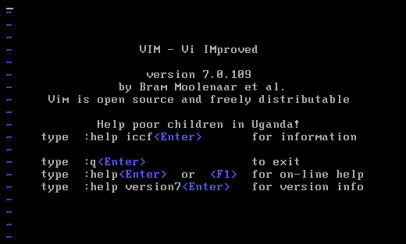
4.2 Vim编辑器的主界面
P108
Vim主界面（命令模式）

Slide 20
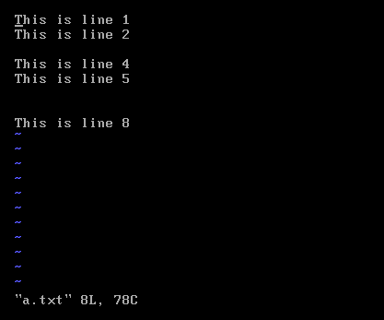
4.2 Vim编辑器的主界面
4.2.2 3种模式的界面
Vim
命令
模式

Slide 21
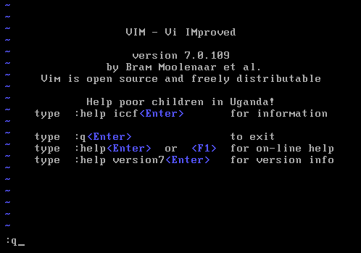
4.2 Vim编辑器的主界面
Vim
末行
模式

Slide 22
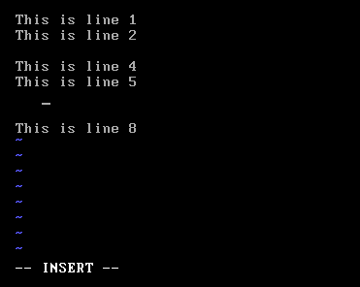
4.2 Vim编辑器的主界面
Vim
编辑
模式

Slide 23
4.3 末行模式命令
1. 退出命令
2. 显示和取消行号
3. 行号与文件
4. 字符串搜索
5. 正文替换
6. 删除正文
7. 恢复文件
返回本章目录
使用前请先按 ESC 键确定在命令模式下按 ‘:’ 或 ‘/’ 或 ‘?’ 叁键即可进入末行模式

Slide 24
4.3 末行模式命令
1. 退出命令
  ZZ在命令模式下可以用 ZZ 命令退出 vi 编辑程序，该命令保存对正文所作的修改，覆盖原始文件。
  :wq或:x 先保存再退出vi
  :w或 :w filename 保存/保存为filename名的文件
  :q 退出（如果文件被修改会有提示）
  :q!或 :quit 不保存退出vi
  :wq! 强制保存，并退出

Slide 25
4.3 末行模式命令
2. 显示和取消行号
  :set nu 显示行号
  :set nonu 不显示行号

Slide 26
4.3 末行模式命令
3. 行号与文件
编辑中的每一行正文都有行号：
  : n 将光标移到第 n 行（跳行）
命令模式下，可以规定命令操作的行号范围。数值用来指定绝对行号；字符“.”表示光标所在行的行号；字符“$”表示正文最后一行的行号；简单的表达式，例如“.+5”表示当前行往下的第 5 行。

Slide 27
4.3 末行模式命令
  :35 将光标移到第 35 行
  :35 w file 将第35行写入file文件
  :3,5 w file 将第 3 行至第 5 行写入 file 文件
  :1,. w file 将第 1 行至当前行写入 file 文件
  :.,$ w file 将当前行至最后一行写入 file 文件
  :.,.+5 w file 从当前行开始将 6 行内容写入 file 文件
  :1,$ w file 将所有内容写入 file 文件，相当于 :w file

Slide 28
4.3 末行模式命令
在命令模式下，允许从文件中读取正文，或将正文写入文件。
  :w 将编辑的内容写入原文件，保存中间结果
  :wq 将编辑的内容写入原文件并退出(相当于 ZZ )
  :w file 将编辑的内容写入 file 文件，保持原文件内容不变

Slide 29
4.3 末行模式命令
  :a,b w file 将第a行至第b行的内容写入file文件
  :r file 读取file文件的内容，插入当前光标所在行的后面
  :e file 编辑新文件 file 代替原有内容
  :f file 将当前文件重命名为 file
  :f 打印当前文件名称和状态，如文件的行数、光标所在的行号等

Slide 30
4.3 末行模式命令
4. 字符串搜索
给出一字符串，可通过搜索该字符串到达指定行。
  :/str 正向搜索，将光标移到下一个包含字符串 str 的行，按 n 可往下继续找
  :?str 反向搜索，将光标移到上一个包含字符串 str 的行按n可往前继续找

Slide 31
4.3 末行模式命令
  :/str/ w file 正向搜索，并将第一个包含字符串 str 的行写入 file 文件
  :/str1/,/str2/ w file 正向搜索，并将包含字符串 str1 的行至包含字符串 str2 的行写入file 文件

Slide 32
4.3 末行模式命令
5. 正文替换
利用 :s 命令可以实现字符串的替换。
  :s /str1/str2/ 用字符串 str2 替换行中首次出现的字符串 str1
  :s /str1/str2/g 用字符串 str2 替换行中所有出现的字符串 str1

Slide 33
4.3 末行模式命令
  :.,$ s /str1/str2/g 用字符串 str2 替换正文当前行到末尾所有出现的字符串 str1
  :1,$ s /str1/str2/g 用字符串 str2 替换正文中所有出现的字符串 str1
  :g/str1/s//str2/g 功能同上

Slide 34
4.3 末行模式命令
从上可见：g 放在命令末尾，表示对搜索字符串的每次出现进行替换；不加 g，表示只对搜索字符串的首次出现进行替换；g 放在命令开头，表示对正文中所有包含搜索字符串的行进行替换操作。

Slide 35
4.3 末行模式命令
6. 删除正文
在命令模式下，同样可以删除正文中的内容。例如：
  :d 删除光标所在行
  :3 d 删除 3 行
  :.,$ d 删除当前行至正文的末尾
  :/str1/,/str2/ d 删除从字符串 str1 到 str2 的所有行

Slide 36
4.3 末行模式命令
7. 恢复文件
vi 在编辑某个文件时，会另外生成一个临时文件，这个文件的名称通常以 . 开头，并以 .swp 结尾。vi 在正常退出时，该文件被删除，若意外退出，而没有保存文件的最新修改内容，则可以使用恢复命令：
  :recover 恢复文件
  也可以在启动 vi 时利用 -r 选项

Slide 37
4.4 命令模式命令
1. 进入插入模式
2. 移动光标
3. 删除
4. 更改

Slide 38
4.4 命令模式命令
5. 取代
6. 复制和粘贴
7. 撤销
8. 重复上一个命令
返回本章目录

Slide 39
4.4 命令模式命令
1. 进入插入模式
  i 光标前插入在光标左侧输入正文
  I 在光标所在行的开头输入正文
  a 光标后插入在光标右侧输入正文
  A 在光标所在行的末尾输入正文
  o 在光标所在行的下一行增添新行
  O 在光标所在行的上一行增添新行

Slide 40
4.4 命令模式命令
2. 移动光标
  hjkl 左、下、上、右
  Ctrl+b 在文件中向上移动一页（相当于 PageUp 键）
  Ctrl+f 在文件中向下移动一页（相当于 PageDown 键）
  G 移到文件最后
  H 将光标移到屏幕的最上行（Highest）
  nH 将光标移到屏幕的第 n 行
  M 将光标移到屏幕的中间（Middle）

Slide 41
4.4 命令模式命令
  L 将光标移到屏幕的最下行（Lowest）
  nL 将光标移到屏幕的倒数第 n 行
  w 在指定行内右移光标，到下一个字的开头
  e 在指定行内右移光标，到一个字的末尾
  b 在指定行内左移光标，到前一个字的开头
  0 数字0，左移光标，到本行的开头
  $ 右移光标，到本行的末尾
  ^ 移动光标，到本行的第一个非空字符

Slide 42
4.4 命令模式命令
3. 删除
  x 删除光标所指向的当前字符
  nx 删除光标所指向的前 n 个字符
  :1,#d 删除行1至行#的文字
  X 删除所在前面一个字符
  D 删除至行尾

Slide 43
4.4 命令模式命令
  dw 删除光标右侧的字
  ndw 删除光标右侧的 n 个字
  db 删除光标左侧的字
  ndb 删除光标左侧的 n 个字
  dd 删除光标所在行
  ndd 删除 n 行内容

Slide 44
4.4 命令模式命令
4. 更改 （先删除后修改，修改内容需再输入）
  cw 更改光标处之字到此一单词之字尾处
  c#w 例，c3w表更改 3 个单词
  cc 修改行

Slide 45
4.4 命令模式命令
5. 取代
  r 取代光标处之字符
  R 取代字符直到按 ESC 为止

Slide 46
4.4 命令模式命令
6. 复制和粘贴
  yw 拷贝光标处之字到字尾至缓冲区
  yy 拷贝光标所在之行至缓冲区
  #yy 5yy，拷贝光标所在之处以下5行至缓冲区
  P 把缓冲区之资料贴在所在行的后
  p 把缓冲区之资料贴在所在行的前

Slide 47
4.4 命令模式命令
7. 撤销
  u undo，复原至上一动作
8. 重复上一个命令
  .

Slide 48
4.5 Vim操作技巧
返回本章目录
1. 多行注释（给多行脚本作注释）
  方法一：
    在要注释的第一行插入#，然后用 j 命令移动到下一要注释的行，重复上述操作。
  方法二：
    :1,$ s/^/#/g
    在每一行的行首添加一个#号
    :1,$ s/$/din/g
    在每一行的行尾添加一个din字符
P111

Slide 49
4.5 Vim操作技巧
P111
2. 替换字符串操作（同前面“正文替换”）
  :s /str1/str2/ 用字符串 str2 替换行中首次出现的字符串 str1
  :s /str1/str2/g 用字符串 str2 替换行中所有出现的字符串 str1
  :.,$ s /str1/str2/g 用字符串 str2 替换正文当前行到末尾所有出现的字符串 str1

Slide 50
4.5 Vim操作技巧
  :1,$ s /str1/str2/g 用字符串 str2 替换正文中所有出现的字符串 str1
  :g/str1/s//str2/g 功能同上
  从上可见：g 放在命令末尾，表示对搜索字符串的每次出现进行替换；不加 g，表示只对搜索字符串的首次出现进行替换；g 放在命令开头，表示对正文中所有包含搜索字符串的行进行替换操作。

Slide 51
4.5 Vim操作技巧
P112
3. 保存指定范围的字符到文件中
  （同前面“行号与文件”）
  :a,b w file 将第a行至第b行的内容写入file文件
4. 将Shell命令执行完成的结果插入到指定行
  : 100 !cat /etc/hosts
  将文件内容插入到当前文件第100行

Slide 52
5. 替换文件中的路径
  :%s#/usr/bin#/bin#g 把文件中所有路径/usr/bin换成/bin
  :%s/\/usr\/bin/\/bin/g 在'/'前用\符号指出'/'是真的单个字符'/'

Slide 53
4.5 Vim操作技巧
P112
6. 同时编辑多个文件，并在多个文件中复制、剪贴文本
  vi file1 file2 file3 file4 同时打开四个文件
  yy 在文件file1的光标所在处拷贝所在行
  :n file3 切换到file3 (n=next)
  p 在文件file3的光标所在处粘贴所拷贝的行
  :n file1 切换回文件file1

Slide 54
4.5 Vim操作技巧
7. 在一个新文件中读/etc/passwd中的内容，取出用户名部分
  vi file
  :r /etc/passwd 在打开的文件file中光标所在处读入/etc/passwd
  :%s/:.*//g 删除/etc/passwd中用户名后面的从冒号开始直到行尾的所有部分
  :3r /etc/passwd 这是在指定的行号后面读入文件内容

Slide 55
4.5 Vim操作技巧
8. 在打开一个文件编辑后才知道登录的用户对该文件没有写权，不能存盘
  vi file
  :w /tmp/1 既然没法存盘，不想放弃所做的所有修改，先临时存到/tmp/1
  :20,59w /tmp/1 或者仅仅把第20到59行之间的内容存盘成文件/tmp/1

Slide 56
4.5 Vim操作技巧
9. 用vi 编辑一个文件，但需要删除大段大段的内容
  vi file
  Ctrl G 把光标移到需要删除的行的处按ctrl G显示行号，再到结尾处再按Ctrl G.
  :23,1045 d 假定两次行号为23和1045，则把这几间的内容全删除
  也可以在开始和结束两行中用ma,mb命令标记后用:'a,'b d删除

Slide 57
4.6 范例
P112
1. 将文件另存
2. 将文件的第m至n行另存
3. 为正在编辑的文本设置行号
4. 文件内容替换
5. 将文件的连续几行拷贝到指定行后
返回本章目录

Slide 58
4.7 小结
本章介绍了Linux中经常使用的文本编辑器vi，首先对Vim编辑器进行简介，然后重点介绍末行模式命令、命令模式命令以及一点 Vim操作技巧，最后用几个范例说明了Vim的应用。
返回本章目录

